Slide 1


Previdência e Trabalho
Senado Federal
Audiência Pública na
Comissão de Direitos Humanos e Legislação Participativa
Maio, 2019

Slide 2
Seguridade Social
Universal;
Solidariedade entre gerações de trabalhadores/as;
Atende a mais de 100 milhões de pessoas;
De 2005 a 2016 a arrecadação de contribuições à Seguridade Social registrou SUPERÁVIT de mais de R$1 TRILHÃO;
Em mais de 70% dos municípios brasileiros, o volume de recursos dos benefícios da Seguridade Social supera o FPM.

Slide 3
Para além da aposentadoria...
I - cobertura dos eventos de doença, invalidez, morte e idade avançada;
II - proteção à maternidade, especialmente à gestante;
III - proteção ao trabalhador em situação de desemprego involuntário;
IV - salário-família e auxílio-reclusão para os dependentes dos segurados de baixa renda;
V - pensão por morte do segurado, homem ou mulher, ao cônjuge ou companheiro e dependentes.

Slide 4
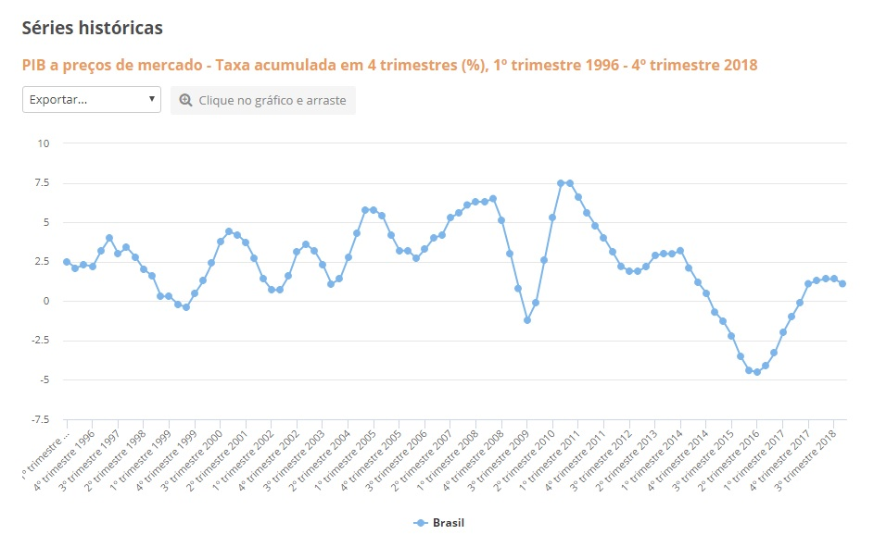
Fonte: IBGE, 2018

Slide 5
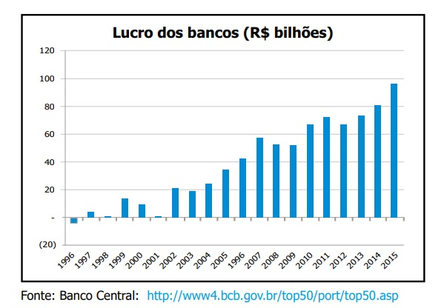

Slide 6
A Parceria Capital & Governo
Riqueza financeira disponível:
  Tesouro Nacional (R$ 1,27 TRILHÃO);
  Caixa do Banco Central (R$ 1,13 TRILHÃO);
  Reservas Internacionais (US$ 375 bilhões equivalentes a R$ 1,453 TRILHÃO)!

Slide 7
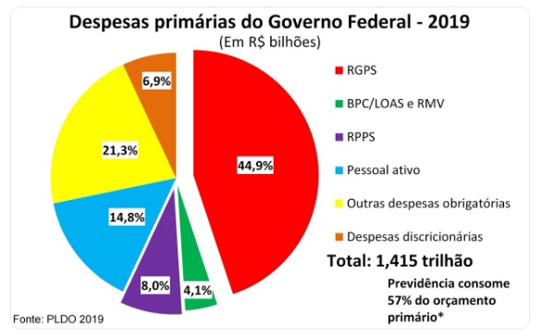

Slide 8
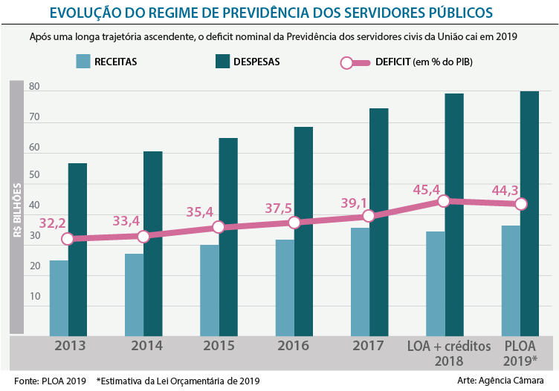

Slide 9
A “Receita” do Capital para a “Crise”
“PEC do Teto” (Emenda Constitucional 95);
  Quem fica de fora?
Reforma da Previdência: capitalização;
Privatizações que atingem o sistema Eletrobras, Saneamento e até o Pré-Sal;
Esquema de “Securitização de Créditos Públicos”
Destruição dos serviços e servidores públicos.

Slide 10
Inviabilização do cumprimento do Dever do Estado com a Saúde e a Educação
De acordo com a projeção realizada pela ONU, de 2015 a 2030, a população brasileira deve aumentar 20,8 milhões, alcançando 228,6 milhões de pessoas.
Com os valores destinados às áreas sociais congelados e corrigidos unicamente pelo IPCA, estarão inviabilizados os investimentos.
EC 95/2016 afronta a própria Constituição! E privilegia gastos financeiros com a chamada dívida pública.

Slide 11
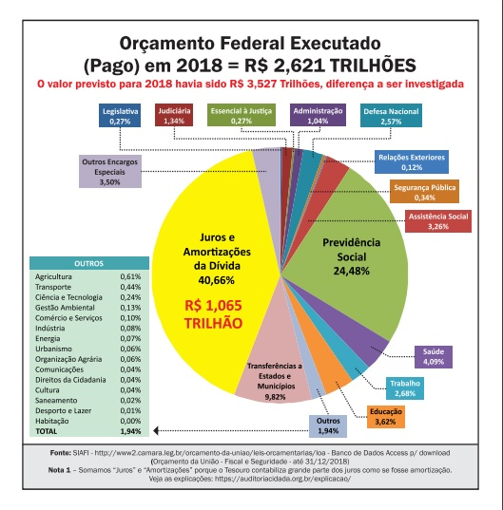

Slide 12
Sistema da Dívida
Transformações de dívidas de bancos em dívida pública (PROER, PROES);
Elevadíssimas taxas de juros: praticadas sem justificativa técnica, jurídica, econômica ou política;
A ilegal prática do anatocismo: incidência contínua de juros sobre juros;
A irregular contabilização de juros como se fosse amortização da dívida, burlando-se o artigo 167, III, da Constituição Federal
Juros são despesas correntes

Slide 13
Dívida sem contrapartidas
Swap cambial realizadas pelo BC em moeda nacional, garantindo o risco de variação do dólar de forma sigilosa (ilegal, conforme TC-012.015/2003-0);
Remuneração da sobra do caixa dos bancos por meio das sigilosas “operações compromissadas” que alcançaram R$1,23 trilhão em 2017 (ilegal! BC enviou PL 9.248/2017 para “legalizar”)
Emissão excessiva de títulos para formar “colchão de liquidez”;
Prejuízos do Banco Central que são transformados em dívida pública.

Slide 14
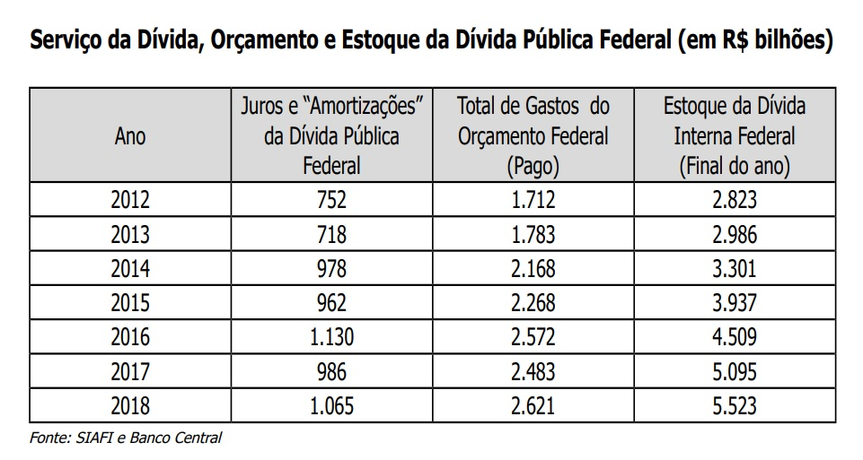

Slide 15
A “Crise” dos Estados
Estados já pagaram mais de 3 vezes o valor de suas dívidas refinanciadas pela União;
Estados ainda devem cerca de 5 vezes o valor refinanciado pela União;
Estados são credores de R$ 270 bilhões perante a União de créditos da Lei Kandir;

Slide 16
Quebra do Pacto Federativo
Contratar dívida externa com bancos privados internacionais para pagar à União;
Esquema fraudulento da “Securitização de Créditos Públicos”;
Exigir cortes de gastos com funcionalismo estadual, entre outros sacrifícios, para um novo “Plano de Equilíbrio Fiscal”.

Slide 17


Slide 18


